Slide 1
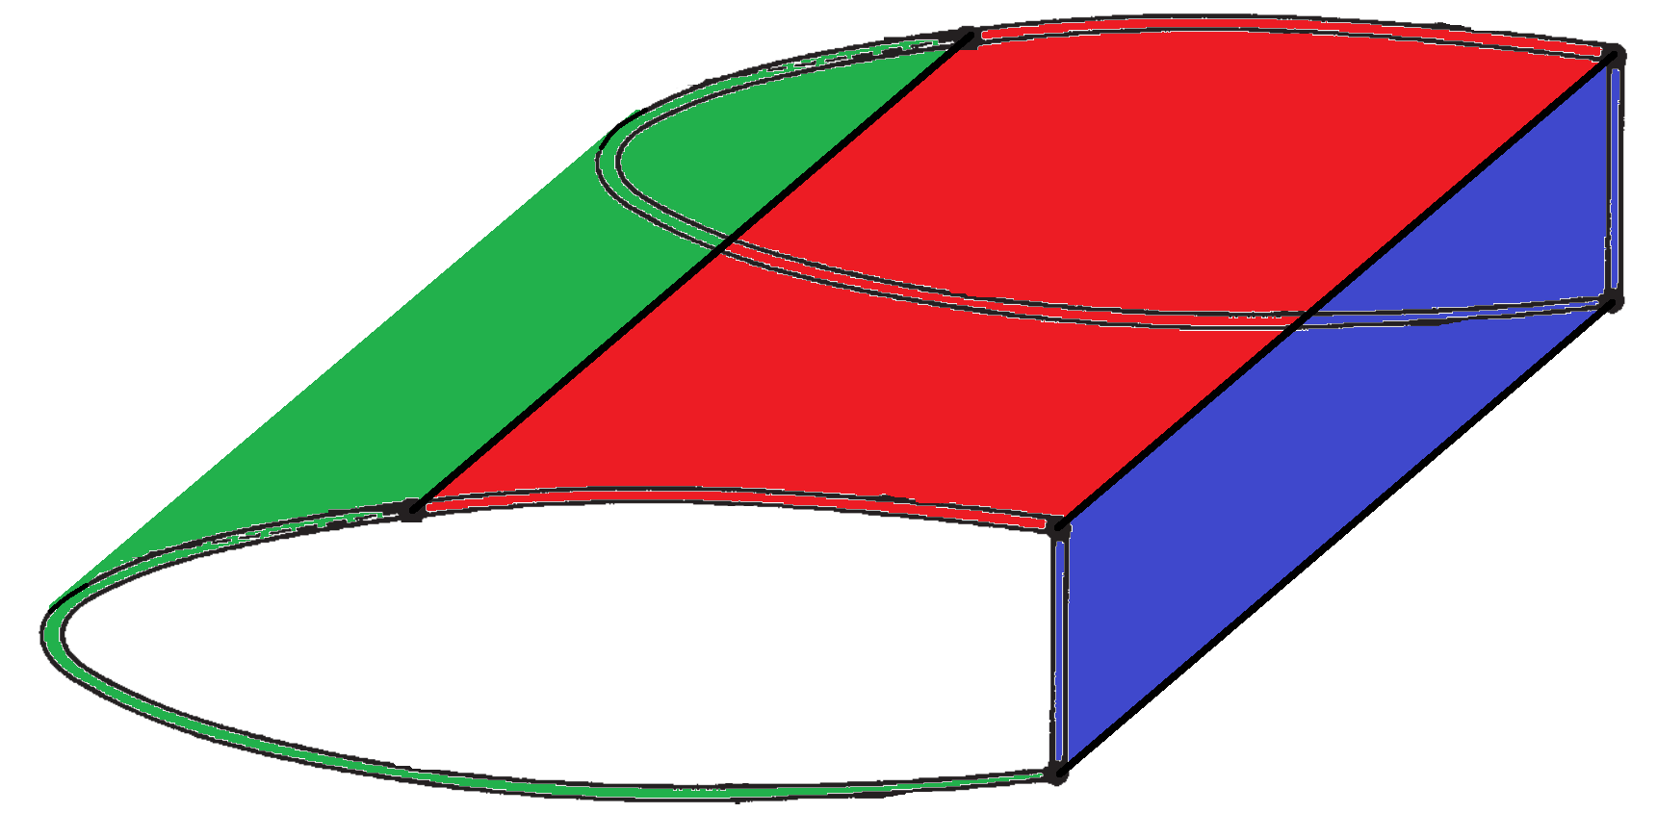
Análises Antigas

Slide 2
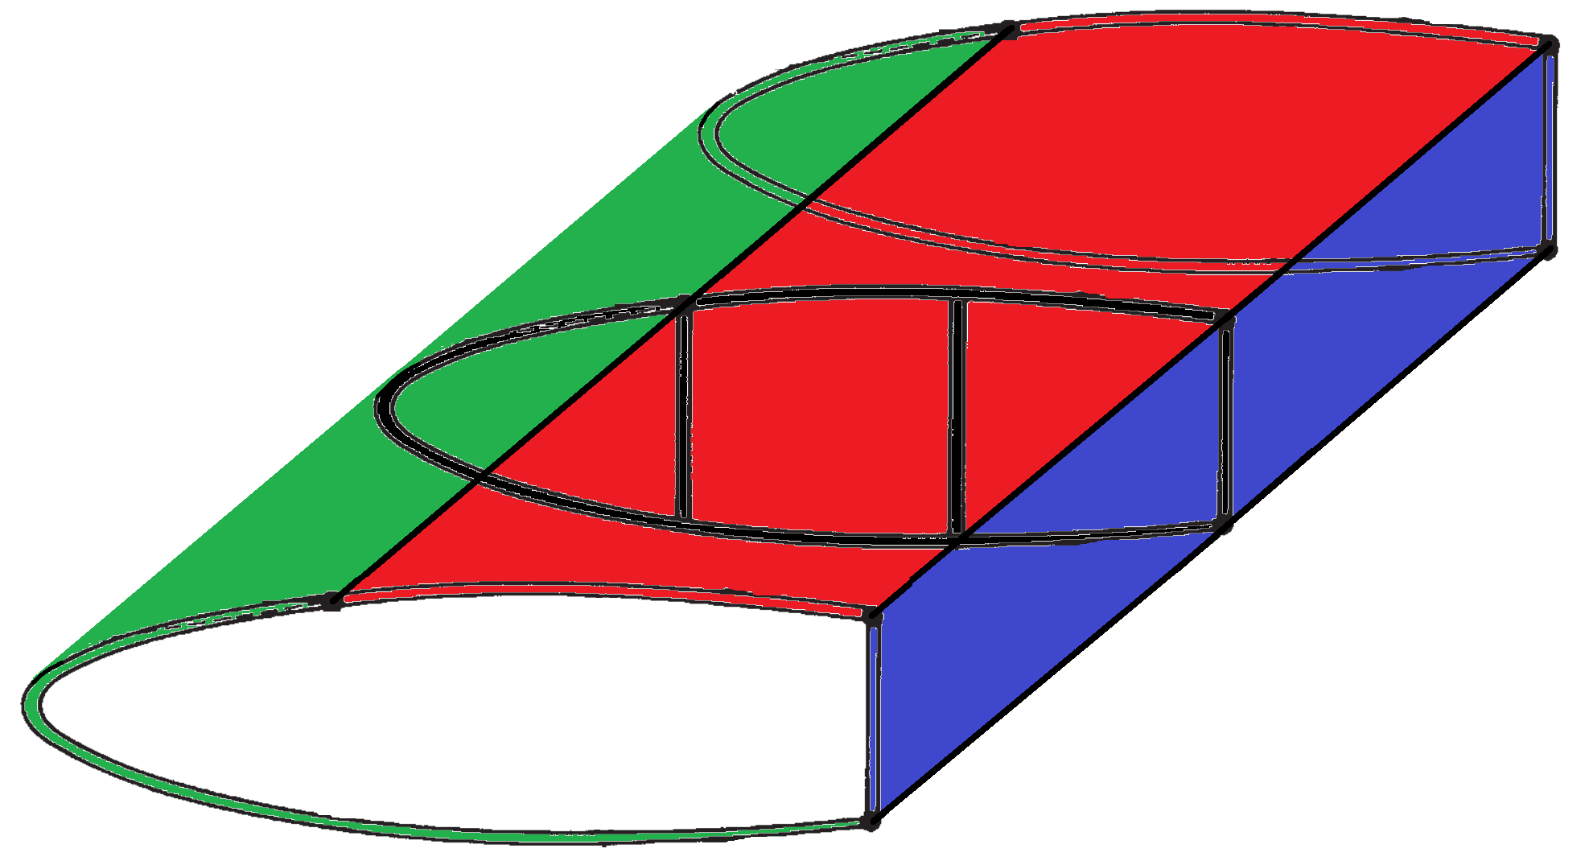
Nervuras de Asas
Nervura de Asa:
Elemento estruturante adicionado no meio do corpo central
Quais carregamentos ele suporta:
- Cisalhamento
- Torção

Slide 3
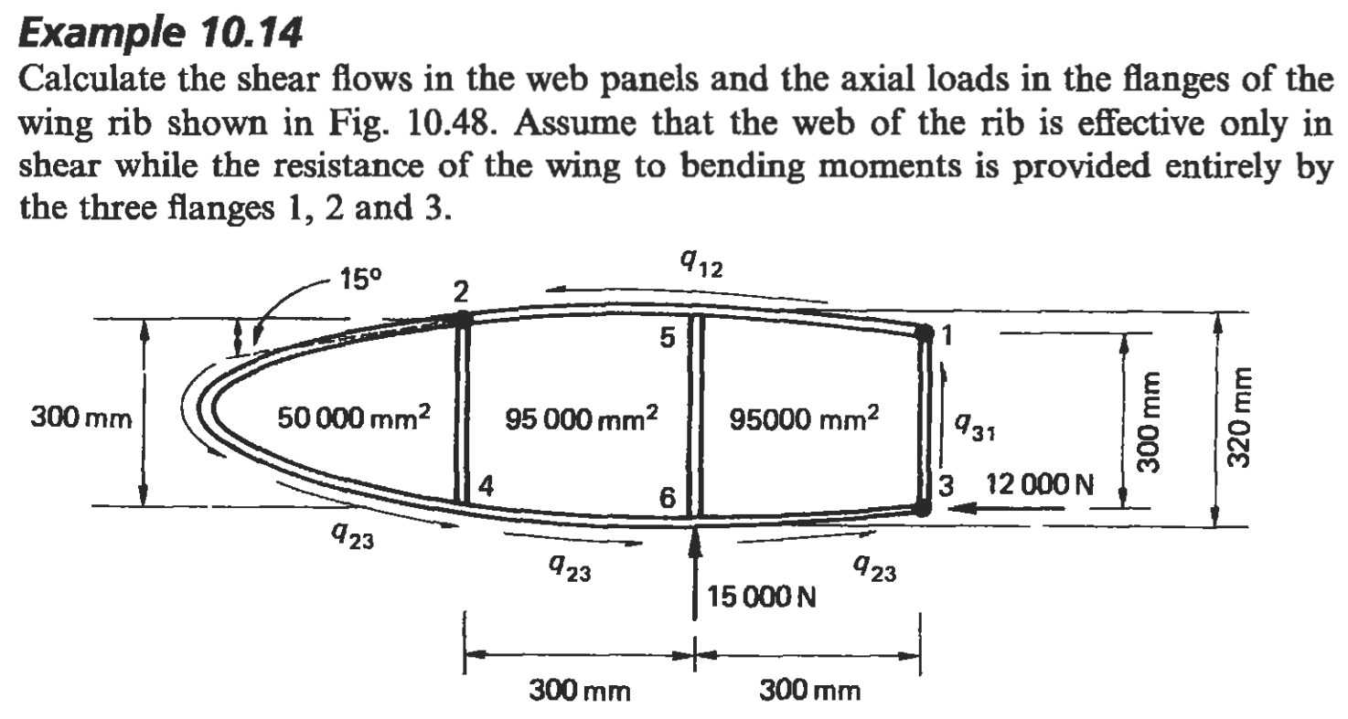

Slide 4
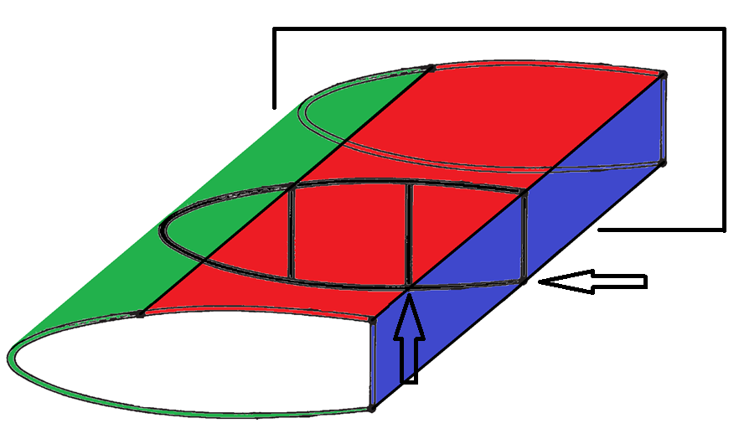
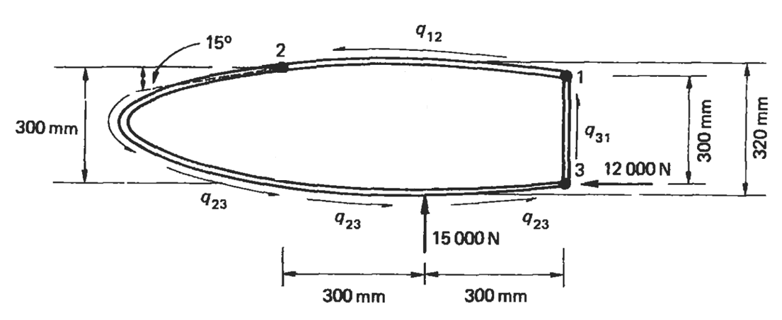
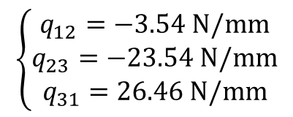
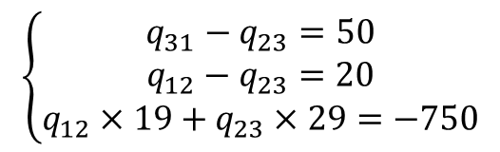
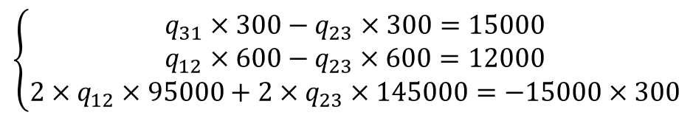
Análise da Seção (Não Nervura)
$$\left\{\begin{aligned}q_{31}×300−q_{23}×300=15000 \\ q_{12}×600−q_{23}×600=12000 \\ 2×q_{12}×95000+2×q_{23}×145000=−15000×300\end{aligned}\right.$$
$$\left\{\begin{aligned}q_{31}−q_{23}=50 \\ q_{12}−q_{23}=20 \\ q_{12}×19+q_{23}×29=−750\end{aligned}\right.$$
$$\left\{\begin{aligned}q_{12}=−3.54 N/mm \\ q_{23}=−23.54 N/mm \\ q_{31}=26.46 N/mm\end{aligned}\right.$$
A torção provocada pelo fluxo DEVE SER IGUAL a torção provocada pelo carregamento que gerou o fluxo

Slide 5
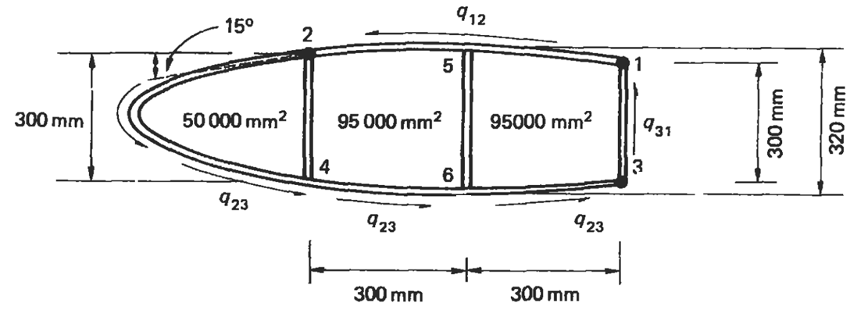
Análise da Seção (Nervura)

Slide 6
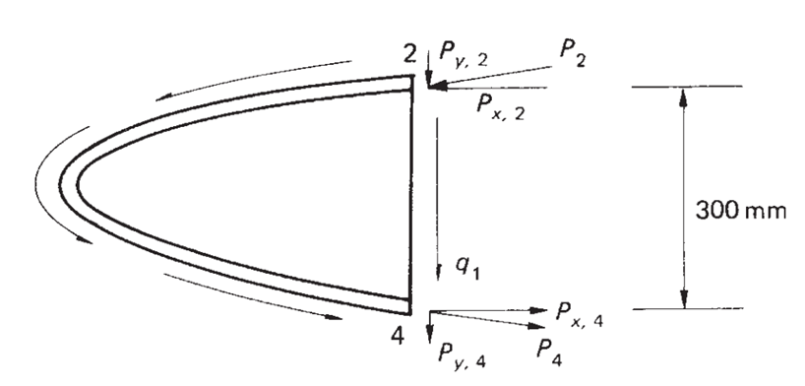

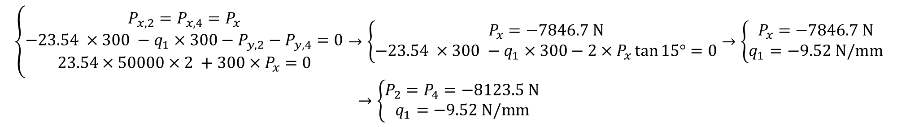
Análise da Seção (Nervura): Primeiro Painel
$$23.54 N/mm$$
Hipóteses assumidas:
- Fluxo em um segmento do painel é constante
- Estruturas reforçantes só suportam cargas perpendiculares a sua seção
$$\left\{\begin{aligned}P_{x,2}=P_{x,4}=P_{x} \\ −23.54 ×300 −q_{1}×300−P_{y,2}−P_{y,4}=0 \\ 23.54×50000×2 +300×P_{x}=0\end{aligned}\right.→\left\{\begin{aligned}P_{x}=−7846.7 N \\ −23.54 ×300 −q_{1}×300−2×P_{x}\tan{15°}=0\end{aligned}\right.→\left\{\begin{aligned}P_{x}=−7846.7 N \\ q_{1}=−9.52 N/mm\end{aligned}\right.$$
$$→\left\{\begin{aligned}P_{2}=P_{4}=−8123.5 N \\ q_{1}=−9.52 N/mm\end{aligned}\right.$$

Slide 7
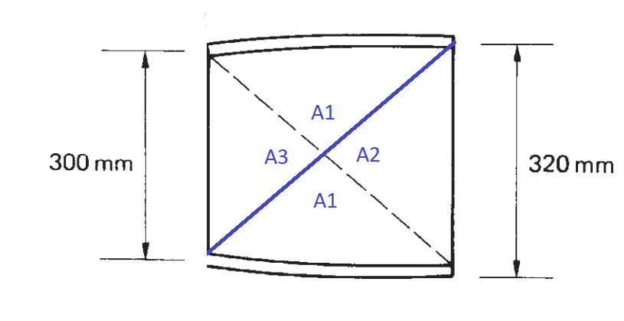
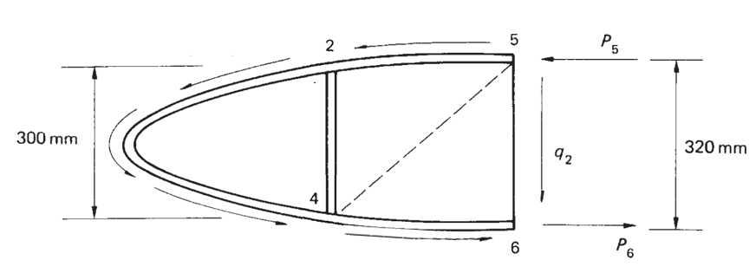

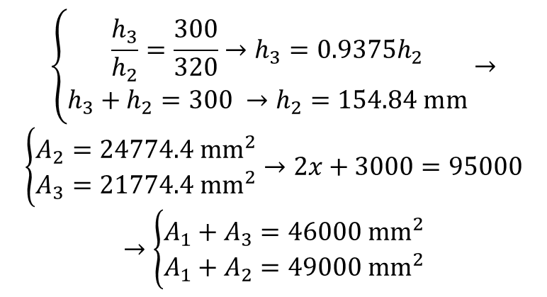

Análise da Seção (Nervura): Segundo Painel
$$3.54 N/mm$$
$$\left\{\begin{aligned}\frac{h_{3}}{h_{2}}=\frac{300}{320}→h_{3}=0.9375h_{2} \\ h_{3}+h_{2}=300 →h_{2}=154.84 mm\end{aligned}\right.→$$
$$\left\{\begin{aligned}A_{2}=24774.4 {mm}^{2} \\ A_{3}=21774.4 {mm}^{2}\end{aligned}\right.→2x+3000=95000$$
$$→\left\{\begin{aligned}A_{1}+A_{3}=46000 {mm}^{2} \\ A_{1}+A_{2}=49000 {mm}^{2}\end{aligned}\right.$$
$$23.54 N/mm$$
Hipóteses assumidas:
- Fluxo em um segmento do painel é constante
- Estruturas reforçantes só suportam cargas perpendiculares a sua seção
$$\left\{\begin{aligned}−23.54 ×300+3.54×300+P_{5}−P_{6}=0 \\ −23.54 ×310−3.54×10 −q_{2}×320=0 \\ P_{5}×320+23.54×96000×2+3.54×49000×2=0\end{aligned}\right.→\left\{\begin{aligned}q_{2}=−22.91 N/mm \\ P_{5}=−15208.1 N \\ P_{6}=−21208.1 N\end{aligned}\right.$$

Slide 8
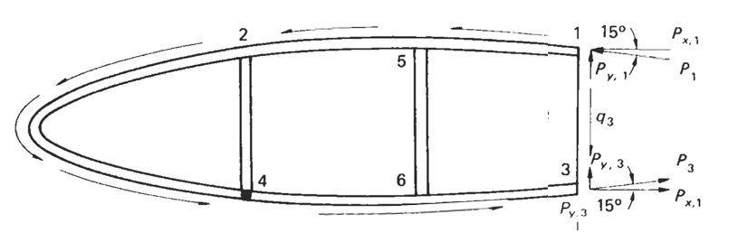



Análise da Seção (Nervura): Terceiro Painel
$$3.54 N/mm$$
$$\left\{\begin{aligned}\frac{h_{3}}{h_{2}}=\frac{300}{320}→h_{3}=0.9375h_{2} \\ h_{3}+h_{2}=300 →h_{2}=154.84 mm\end{aligned}\right.→$$
$$\left\{\begin{aligned}A_{2}=24774.4 {mm}^{2} \\ A_{3}=21774.4 {mm}^{2}\end{aligned}\right.→2x+3000=95000$$
$$→\left\{\begin{aligned}A_{1}+A_{3}=46000 {mm}^{2} \\ A_{1}+A_{2}=49000 {mm}^{2}\end{aligned}\right.$$
$$23.54 N/mm$$
Hipóteses assumidas:
- Fluxo em um segmento do painel é constante
- Estruturas reforçantes só suportam cargas perpendiculares a sua seção
$$\left\{\begin{aligned}−23.54×300−q_{3}×300+P_{1}\sin{15}+P_{3}\sin{15}+15000=0 \\ −23.54×600+3.54×600+P_{1}\cos{15}−P_{3}\cos{15}=0 \\ −23.54×145000×2−3.54×95000×2−P_{1}\cos{15}×300+15000×300=0\end{aligned}\right.→\left\{\begin{aligned}q_{3}=−2.12 N/mm \\ P_{1}=−10350 N \\ P_{3}=−22773.3 N\end{aligned}\right.$$

Slide 9
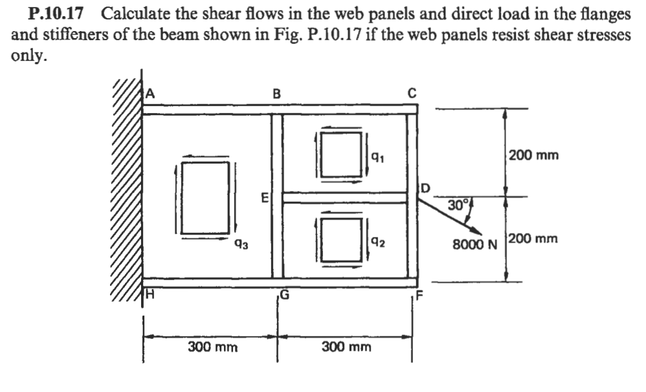

Slide 10
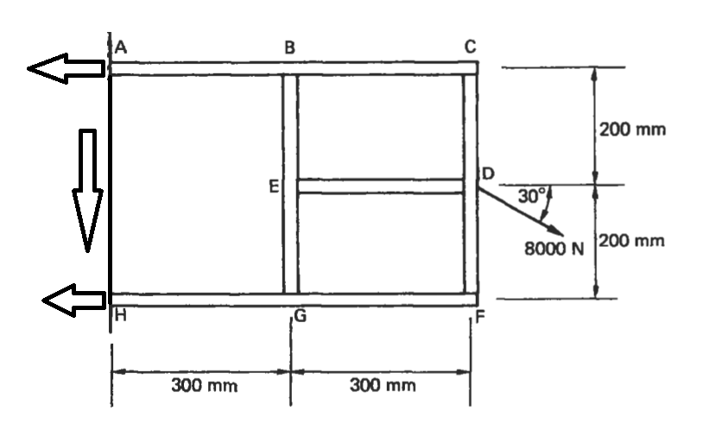
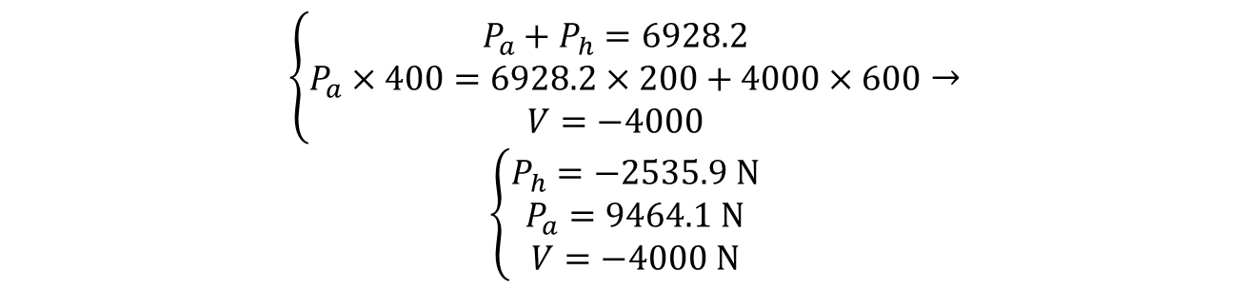
Diagrama de Corpo Livre
$$\left\{\begin{aligned}P_{a}+P_{h}=6928.2 \\ P_{a}×400=6928.2×200+4000×600 \\ V=−4000\end{aligned}\right.→$$
$$\left\{\begin{aligned}P_{h}=−2535.9 N \\ P_{a}=9464.1 N \\ V=−4000 N\end{aligned}\right.$$

Slide 11





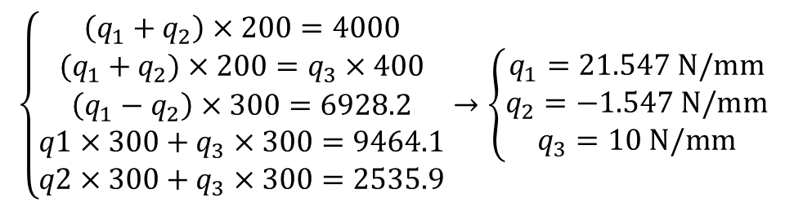
Análise Segmento a Segmento
9464.1
q3
q1
q1
q1
6928.2
q3
2535.9
q3
q2
q2
4000
q2
$$\left\{\begin{aligned}\left(q_{1}+q_{2}\right)×200=4000 \\ (q_{1}+q_{2})×200=q_{3}×400 \\ \left(q_{1}−q_{2}\right)×300=6928.2 \\ q1×300+q_{3}×300=9464.1 \\ q2×300+q_{3}×300=2535.9\end{aligned}\right.→\left\{\begin{aligned}q_{1}=21.547 N/mm \\ q_{2}=−1.547 N/mm \\ q_{3}=10 N/mm\end{aligned}\right.$$

